Slide 1
新业态就业创业专项工程
文化旅游产业带价值链分析
——探索文旅融合发展新路径

Slide 2
CONTENTS
认知基石：文旅产业带与价值链理论
价值链深度解构：文旅产业带的“筋骨脉络”
荆棘与挑战：价值链运行的痛点与瓶颈
破局之道：价值链优化与升级路径

Slide 3
Part 01
认知基石：文旅产业带与价值链理论

Slide 4
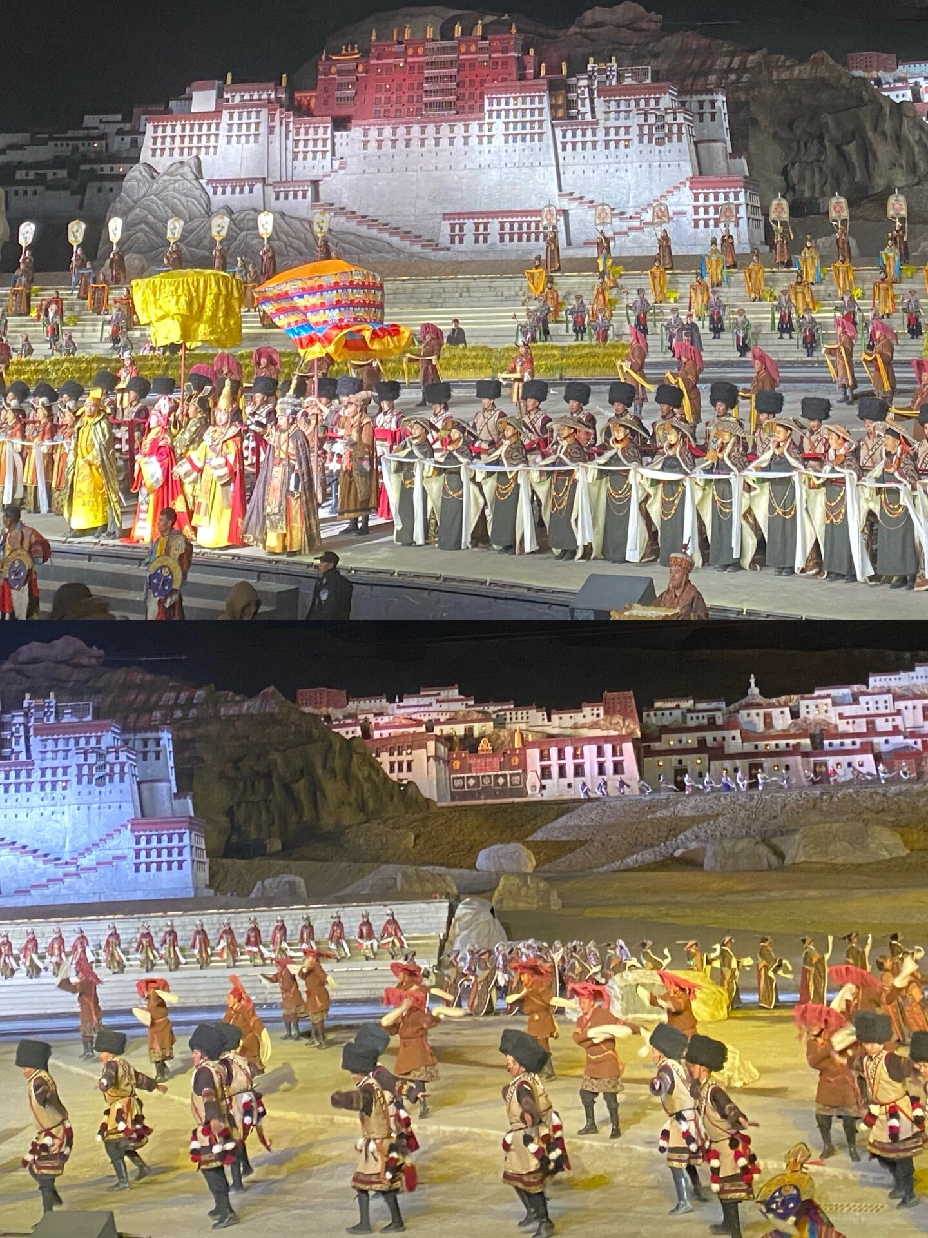
时代召唤：文旅融合与区域发展新引擎
现象观察
政策驱动
文旅发展模式不断跃迁，从“景点旅游”逐步发展到“全域旅游”，再到如今的“产业带联动”。可展示大运河、丝绸之路等知名文旅产业带图片或地图，直观呈现产业带发展成果。
国家文化公园建设以及区域协调发展战略为文旅产业带带来新机遇。引用相关政策文件摘要，强调政策对产业带发展的推动作用，例如政策提出的目标、扶持方向等。
核心定义
核心价值
文化旅游产业带具有地理空间集聚、文旅资源富集等特征，它跨越行政边界，以文化为灵魂、旅游为载体、产业为支撑，是一种独特的经济发展廊道。
文旅产业带具备多方面价值。经济上，拉动投资等促进区域经济转型；文化上，保护传承文化遗产；社会方面，改善民生提升区域形象；生态方面，推动可持续的环境治理与绿色发展。

Slide 5
理论透镜：价值链分析——洞悉价值创造的密钥(1)
概念溯源
模型演进
迈克尔·波特价值链模型包含基本活动与支持活动，其核心思想是企业通过这些活动创造价值。该模型为理解价值创造提供了基础框架。
价值链模型从企业内部逐渐发展到产业、全球及区域层面，价值创造呈现动态、网络化特点。这一演进反映了经济发展中价值创造方式的变化。
文旅产业带价值链的独特性 - 价值核心
文旅产业带价值链的独特性 - 链条延伸
“文化体验价值”作为文旅产业带的终极产品，具有无形性和主观性。游客对文化体验的感受因人而异，决定了文旅产业带产品的独特属性。
文旅产业带价值链横跨众多行业，如文化、旅游、交通等。这种跨行业特性使得产业带发展涉及领域广泛，相互关联紧密。

Slide 6
理论透镜：价值链分析——洞悉价值创造的密钥(2)
秘钥
文旅产业带价值链的独特性 - 协同依赖
文旅产业带价值链的独特性 - 动态演化
文旅产业带价值链的独特性 - 空间耦合
产业带各环节高度依赖，任何一个环节的短板都可能影响整体价值，就像“木桶效应”一样。各环节需协同发展，才能实现产业带最大价值。
受技术、消费偏好、政策等因素显著影响，文旅产业带价值链处于不断变化中。例如新技术可能催生新的旅游产品和体验方式。
价值活动与特定地理空间、文化地标紧密相连。特定的地理和文化环境赋予文旅产业带独特魅力，是吸引游客的重要因素。

Slide 7
分析框架：解剖文旅产业带价值链的维度
价值环节识别
Chinese, college students, girls, holding a pen and a book, a person, with a white background
01
价值流动追踪
04
需识别从资源到最终消费体验的所有关键活动，明确产业带价值链的各个环节，为后续分析奠定基础。
分析经济收益等价值在链条中的创造、传递、分配与捕获过程，掌握价值流向，优化产业带价值创造。
维度一
02
价值活动剖析
治理模式审视
05
对每个环节的成本结构、价值贡献及所需能力进行分析，有助于了解各环节在价值链中的作用和运营要点。
维度二
探讨价值链的协调机制、权力结构与利益分配公平性，保障产业带健康、可持续发展。
维度三
03
主体角色定位
升级路径探索
06
明确政府、企业等不同主体在产业带价值链不同环节的角色与互动关系，促进各主体有效协作。
研究如何提升整体价值创造效率和竞争力，推动文旅产业带不断发展升级。

Slide 8
Part 02
价值链深度解构：文旅产业带的“筋骨脉络”

Slide 9



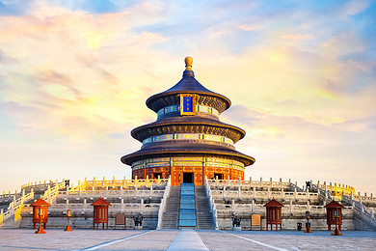
核心价值创造链 - 资源端：价值源泉
活动
01
主体
02
涉及文化遗产保护研究以及自然资源保育等活动，通过这些活动为产业带提供独特资源。
文博机构、政府部门等是资源端的主要参与主体，各自发挥专业优势。
价值贡献
03
关键问题
04
资源端提供的“原材料”和IP基础是产业带的根本，决定其独特性和吸引力。
保护与开发的平衡至关重要，同时要维护原真性，解决资源确权与利益分享问题。

Slide 10




核心价值创造链 - 创意端：价值赋能
活动
价值贡献
包括文化内涵解读、旅游产品设计等，将原始资源转化为有吸引力的产品。
创意端赋予资源市场吸引力，是产业带发展的“发动机”。
主体
关键问题
策划公司、文创企业等负责创意工作，为产业带注入创新活力。
存在创意转化能力不足、产品同质化及知识产权保护等问题。

Slide 11
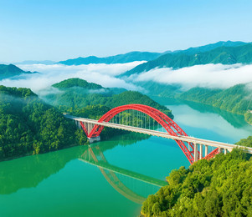
核心价值创造链 - 生产与组合端：价值成型
活动
主体
涵盖基础设施建设、服务标准制定等，将创意落地为可消费产品或服务。
旅游开发商、酒店集团等主体参与生产组合，打造产业带实体产品与服务。
价值贡献
关键问题
此环节是产业带的“躯干”，使产品和服务具备可消费性。
面临投资大、服务质量参差不齐及线上线下融合度低等难题。

Slide 12

核心价值创造链 - 营销与分销端：价值触达
活动
价值贡献
涉及品牌推广、市场调研等，连接供给与需求，塑造产业带品牌形象。
该环节促成交易，是产业带价值实现的关键环节。
主体
关键问题
营销机构、媒体平台等负责营销与分销，扩大产业带影响力。
存在营销投入不足、渠道依赖及区域协同营销弱等问题。

Slide 13
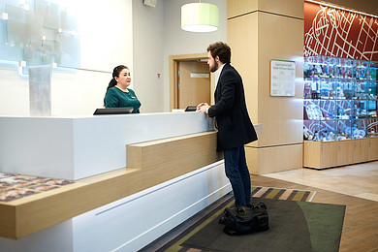

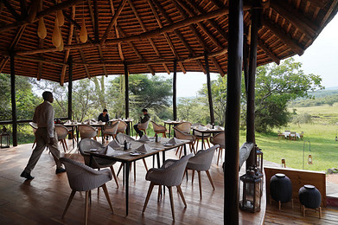
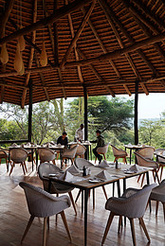
核心价值创造链 - 体验端：价值实现与反馈
活动
主体
包括游客接待、满意度调查等，直接影响游客体验及价值认可。
景区、酒店等为游客提供服务，决定体验质量。
价值贡献
关键问题
体验端是价值创造终点与新起点，游客反馈推动价值链优化。
面临服务质量波动、高峰期拥堵及个性化需求满足难等挑战。

Slide 14

关键支持系统 - 基础设施与公共服务
价值
交通、信息通信等基础设施为文旅产业带提供基础保障，影响游客可达性与便利性。

Slide 15
关键支持系统 - 制度政策环境
价值
发展规划、土地政策等制度政策为产业带发展制定规则、提供引导。

Slide 16

关键支持系统 - 人力资源与教育
价值
专业人才培养和居民素养提升为产业带提供智力与技能支撑。

Slide 17

关键支持系统 - 科技赋能
大数据、人工智能等技术提升产业带效率与体验创新能力。
价值

Slide 18
关键支持系统 - 金融资本
政府引导基金等金融资本为产业带发展提供资金支持。
价值

Slide 19
关键支持系统 - 社区参与与社会资本
价值
社区参与和社会资本保障产业带可持续性与文化活力。

Slide 20
Part 03
荆棘与挑战：价值链运行的痛点与瓶颈

Slide 21
价值环节脱节与失衡
创意端薄弱
营销端困境
策划设计能力不足导致产品同质化，像遍地雷同的仿古街，缺乏核心竞争力。
营销投入不足、手段单一，区域各自为政，难以打造统一品牌。
脱节与失衡
资源保护与开发矛盾
生产/组合端短板
体验端问题
资源保护投入不足，开发过度商业化破坏原真性，如一些文化遗产因过度开发失去原有风貌。
基础设施和服务质量存在问题，如交通不便、智慧化程度低，重硬件轻软件。
服务质量参差不齐，高峰期体验差，深度文化体验产品稀缺，游客满意度不高。

Slide 22
治理困境与协同难题 - 行政壁垒
表现
跨区域协调机制缺乏，规划冲突、政策不一、市场分割，例如跨省线路的交通接驳与门票政策不一致。

Slide 23
治理困境与协同难题 - 主体博弈
表现
政府、企业等主体利益诉求多元且冲突，缺乏公平合理的价值分配机制，如门票分成、社区收益分配不均。

Slide 24
治理困境与协同难题 - 核心企业缺失或带动弱
影响
缺乏能整合资源、引领标准的龙头企业，限制产业带整体发展。

Slide 25
治理困境与协同难题 - 社区参与不足与边缘化
影响
社区在决策等方面参与度低，获益感不强，甚至产生抵触情绪，不利于产业带可持续发展。

Slide 26
价值捕获能力弱与分配不均 - 低附加值环节占比大
表现
产业链中简单门票、低端住宿餐饮等低附加值环节占比较大，利润空间有限。

Slide 27
价值捕获能力弱与分配不均 - 高附加值环节薄弱
表现
创意设计等高附加值环节薄弱，利润外流，如OTA佣金高、外部投资方获利多。

Slide 28
价值捕获能力弱与分配不均 - 中小企业困境
表现
中小企业融资难、抗风险能力弱，在价值链中议价能力低。

Slide 29
价值捕获能力弱与分配不均 - 社区和原住民收益低
表现
社区和原住民分享旅游收益比例偏低，存在“旅游飞地”现象。

Slide 30
外部环境冲击与适应性挑战 - 外部冲击
表现
全球政治经济波动、公共卫生事件、自然灾害等给文旅产业带带来巨大冲击。

Slide 31
外部环境冲击与适应性挑战 - 需求迭代
游客需求快速变化，供给侧调整滞后，难以满足个性化、深度化需求。
表现

Slide 32
外部环境冲击与适应性挑战 - 科技变革
表现
科技变革日新月异，传统文旅企业应用能力不足，限制产业带创新发展。

Slide 33
外部环境冲击与适应性挑战 - 可持续发展压力
表现
面临生态承载、文化保护、碳排放等可持续发展压力。

Slide 34
请在此输入文案内容
请输入企业名称
Part 04
破局之道：价值链优化与升级路径

Slide 35
战略引领：规划协同与机制创新 - 顶层设计强化
措施
制定跨区域专项发展规划，明确战略定位等。建立强有力的跨区域协调机构，统筹产业带各项事务。

Slide 36
战略引领：规划协同与机制创新 - 创新治理模式 - 多元共治
架构
构建政府、企业、社区、社会组织协同治理架构，发挥各主体优势。

Slide 37
战略引领：规划协同与机制创新 - 创新治理模式 - 利益联结机制
机制
探索公平透明的利益分配机制，如社区入股分红等，保障各主体利益。

Slide 38
战略引领：规划协同与机制创新 - 创新治理模式 - 标准共建与品牌共塑
行动
联合制定标准，统一打造推广区域文旅品牌，实施联合营销计划。

Slide 39
战略引领：规划协同与机制创新 - 优化政策环境
措施
加大财政投入，完善政策，简化审批，加强知识产权保护。

Slide 40
强链补链：提升关键环节价值创造能力 - 筑牢“资源端”根基 - 加大保护投入
行动
加大文化遗产与生态资源保护投入，利用科技进行数字化存档、监测。

Slide 41
强链补链：提升关键环节价值创造能力 - 筑牢“资源端”根基 - 深化文化研究
行动
深化文化研究，挖掘独特价值，讲好中国故事、地方故事，增强文化吸引力。

Slide 42
强链补链：提升关键环节价值创造能力 - 筑牢“资源端”根基 - 探索开发模式
行动
探索“保护性开发”模式，如生态博物馆、文化生态保护区，平衡保护与开发。

Slide 43
强链补链：提升关键环节价值创造能力 - 激活“创意端”引擎 - 引进培育人才
行动
引进和培育高水平策划、设计等人才与机构，提升创意能力。

Slide 44
强链补链：提升关键环节价值创造能力 - 激活“创意端”引擎 - 设立平台促进合作
行动
设立文旅创意孵化器等，促进产学研合作，推动创意成果转化。

Slide 45
强链补链：提升关键环节价值创造能力 - 激活“创意端”引擎 - 举办大赛鼓励创新
行动
举办创意设计大赛，鼓励用现代表达展现在地文化元素，激发创意活力。

Slide 46
强链补链：提升关键环节价值创造能力 - 激活“创意端”引擎 - 强化IP培育运营
行动
强化IP培育与运营，打造具有市场号召力的文旅IP矩阵，提升产业带竞争力。

Slide 47

强链补链：提升关键环节价值创造能力 - 升级“生产/组合端”体验 - 智慧化升级
行动
应用大数据等技术提升管理效率，优化游客预约、导览等体验。

Slide 48
强链补链：提升关键环节价值创造能力 - 升级“生产/组合端”体验 - 服务品质革命
行动
强化从业人员培训，建立严格服务质量标准与监管体系，提升服务水平。

Slide 49
强链补链：提升关键环节价值创造能力 - 升级“生产/组合端”体验 - 基础设施补短板
行动
重点解决交通可达性等基础设施问题，提升游客便利性。

Slide 50
THANK . YOU
谢谢观看

